Slide 1



Konferencja pn.:
gospodarowanie zasobami wody
w rolnictwie i na obszarach wiejskich
Krajowa Sieć Obszarów Wiejskich+
narzędziem wspierającym ochronę środowiska
Daria Mularczyk-Mędza, Centrum Doradztwa Rolniczego w Brwinowie
07.10.2025 r, Wrocław
Operacja dofinansowana ze środków Unii Europejskiej w ramach Planu Strategicznego dla Wspólnej Polityki Rolnej na lata 2023-2027
– Schemat II Pomocy Technicznej WPR 2023-2027 – Wsparcie operacji realizowanych w ramach KSOW+.
Materiał opracowany przez Darię Mularczyk-Mędza na rzecz operacji realizowanej przez Centrum Doradztwa Rolniczego w Brwinowie.
Instytucja Zarządzająca Planem Strategicznym dla Wspólnej Polityki Rolnej na lata 2023-2027 – Minister Rolnictwa i Rozwoju Wsi

Slide 2


CZYM JEST KSOW+
Chcesz wiedzieć więcej? Wejdź na stronę internetową https://www.ksowplus.pl/

Slide 3
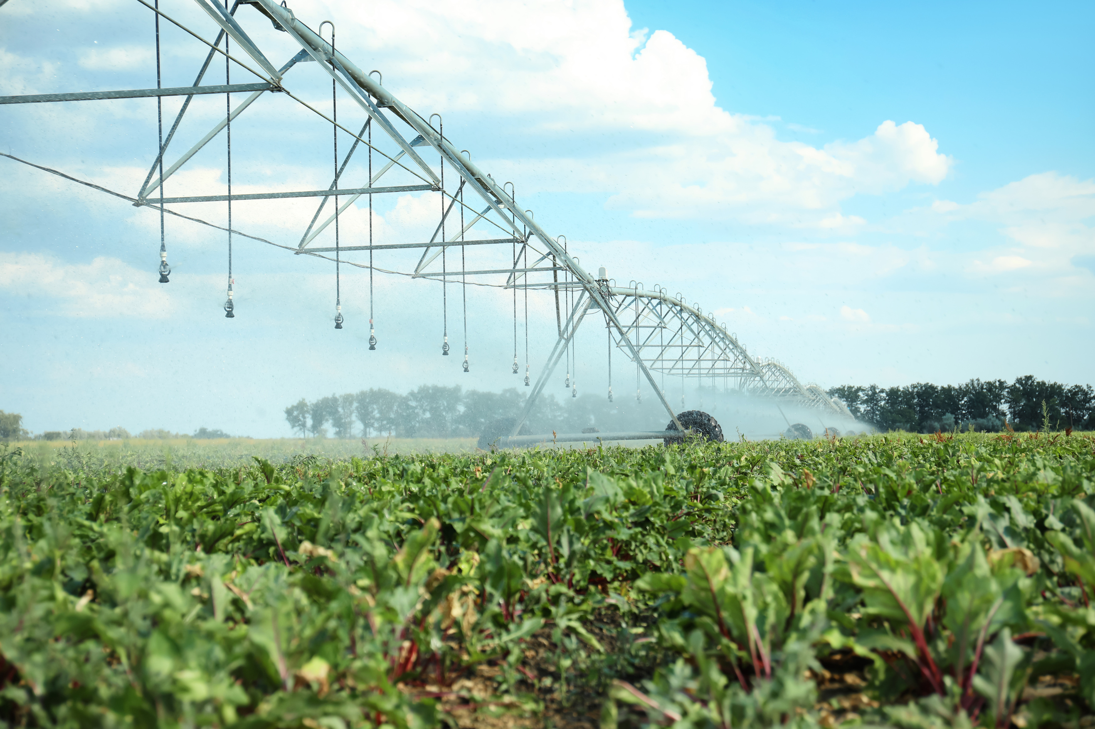

STRUKTURA
KRAJOWEJ SIECI OBSZARÓW WIEJSKICH+ +
KSOW+ tworzą:
instytucja zarządzająca (Minister Rolnictwa i Rozwoju Wsi);
jednostka centralna (umiejscowiona w Centrum Doradztwa Rolniczego w Brwinowie);
jednostki regionalne – 16 samorządów województw oraz 16 wojewódzkich ośrodków doradztwa rolniczego;
Ministerstwo Rolnictwa i Rozwoju Wsi;
Agencja Restrukturyzacji i Modernizacji Rolnictwa.

Slide 4

KSOW+ NARZĘDZIEM WSIERAJĄCYM ROLNICTWO I OBSZARY WIEJSKIE
Wspiera:
Wdrażanie Planu Strategicznego WPR na lata 2023-2027, w tym poprzez działania informacyjne i promocyjne
Wymianę informacji, wiedzy i doświadczeń oraz wzajemne uczenie się między podmiotami zaangażowanymi w rozwój rolnictwa i obszarów wiejskich;
Ludzi i organizacje w działaniach na rzecz podnoszenia konkurencyjności rolnictwa, wiejskich społeczności lokalnych oraz rozwoju obszarów wiejskich
Partnerów we wspólnych działaniach
Lokalne Grupy Działania, Grupy Operacyjne EPI oraz inne inicjatywy terytorialne
Tworzenie sieci kontaktów i nawiązywanie współpracy w celu realizacji wspólnych działań
System wiedzy i innowacji (AKIS)
Promuje:
Projekty, inicjatywy i skuteczne rozwiązania służące rolnikom i mieszkańcom obszarów wiejskich (tzw. dobre praktyki);
Innowacyjne rozwiązania wprowadzone do praktyki i inspirujące pomysły wpływające na rozwój rolnictwa i obszarów wiejskich.
Informuje:
O polityce rolnictwa i rozwoju obszarów wiejskich

Slide 5

KOMITET STERUJĄCY DS. KSOW+ ORGANEM OPINIODAWCZO-DORADCZYM MINISTRA ROLNICTWA I ROZWOJU WSI W ZAKRESIE FUNKCJONOWANIA KSOW+
W skład Komitetu wchodzą przedstawiciele administracji publicznej, nauki, doradztwa rolniczego, partnerów KSOW+, organizacji pozarządowych, w tym organizacji społecznych i branżowych funkcjonujących w obszarze rolnictwa i obszarów wiejskich oraz partnerów społeczno-gospodarczych.
Zadania KS KSOW+:
przedstawianie Ministrowi propozycji kierunków tematycznych działania KSOW+, które miałyby być realizowane w drodze operacji ujętych w planie operacyjnym;
przyjmowanie sprawozdań z działalności Sieci, składanych przez jednostkę centralną;
wydawanie rekomendacji dotyczących realizacji zadań KSOW+ na podstawie sprawozdań z działalności Sieci;
umożliwienie wymiany wiedzy i doświadczeń między jednostkami wsparcia Sieci, partnerami KSOW+ i innymi podmiotami aktywnie działającymi na rzecz rozwoju obszarów wiejskich i rolnictwa.

Slide 6

KIERUNKI TEMATYCZNE WYZNACZONE PRZEZ KOMITET STERUJĄCY DS. KSOW++
Rozwój unijnych i krajowych systemów jakości żywności, strategie skutecznego wejścia na rynek z produktami rolnymi oraz poprawa sytuacji rolnika w łańcuchu dostaw;
Rozwój pozarolniczych, w szczególności społeczno-edukacyjnych, funkcji gospodarstw rolnych w zakresie tworzenia i rozwijania gospodarstw: opiekuńczych, agroturystycznych, edukacyjnych oraz demonstracyjnych i oferowanych przez nich usług;
Wsparcie Lokalnych Grup Działania oraz organizacji pozarządowych w działaniach na rzecz aktywizacji, sieciowania, integracji i współpracy lokalnych społeczności;
Sieciowanie doradców, przedstawicieli nauki, rolników i innych partnerów AKIS w obszarach tematycznych związanych z rolnictwem i rozwojem obszarów wiejskich;
Innowacyjne rozwiązania;
Długoterminowa wizja rozwoju obszarów wiejskich do 2040 w Polsce i Unii Europejskiej: monitorowanie sytuacji na obszarach wiejskich, diagnoza wyzwań, potrzeb oraz propozycja rozwiązań i działań;

Slide 7
KIERUNKI TEMATYCZNE WYZNACZONE PRZEZ KOMITET STERUJĄCY DS. KSOW++
Transformacja energetyczna na obszarach wiejskich;
Rozwój zrównoważonego rolnictwa;
Poprawa dochodowości mieszkańców obszarów wiejskich z uwzględnieniem specyfiki danego regionu, w tym dywersyfikacja przychodów z działalności rolniczej i około rolniczej młodych rolników, poprzez realizację inwestycji współfinansowanych ze środków unijnych;
Działania prośrodowiskowe i proklimatyczne z uwzględnieniem specyfiki gospodarstwa rolnego oraz obszarów wiejskich;
Wsparcie pszczelarstwa;
Wymiana pokoleniowa – wsparcie młodych rolników i młodych mieszkańców obszarów wiejskich;
Wzmocnienie pozycji kobiet w rolnictwie i na obszarach wiejskich;
Gromadzenie i upowszechnianie dobrych praktyk dotyczących rolnictwa i obszarów wiejskich;
Bezpieczeństwo epizootyczne, zapobieganie i zwalczanie chorób zakaźnych u zwierząt.

Slide 8

ROCZNE PLANY OPERACYJNE KSOW++
Na podstawie zaakceptowanego przez instytucję zarządzającą rocznego planu operacyjnego na dany rok, jednostki wsparcia sieci będą realizować operacje w ramach działań określonych w Planie działania KSOW+.
Roczne plany operacyjne opracowywane są na podstawie operacji zgłaszanych przez jednostki wsparcia sieci do jednostki centralnej KSOW+. Jednostki wsparcia sieci opracowują operacje zgodnie z instrukcją określającą warunki zgłaszania propozycji operacji do planu operacyjnego opracowaną przez jednostkę centralną KSOW+, zaakceptowaną przez instytucję zarządzającą.

Slide 9

Dziękuję bardzo za uwagę
DARIA MULARCZYK-MĘDZA
CENTRUM DORADZTWA ROLNICZEGO W BRWINOWIE

